Slide 1
架构演进及微服务
Spring Cloud
ME

Slide 2
目
01 单体架构
录
CONTENT
02 集群架构
03 分布式架构
04 微服务Spring Cloud

Slide 3
Part
01
单体架构

Slide 4
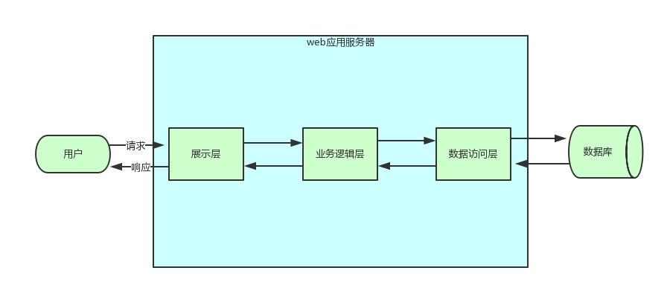
单体应用
一个war或者jar包，包含了所有功能的应用程序，称为单体应用。
优点是能够快速开发，适合创业型项目

Slide 5
单体架构缺陷
复杂性
01
整个项目包含的功能模块多，代码复杂性高，前后端代码在一起，添加一个简单的功能，或者修改一个简单的bug都是建立在整个项目代码基础上
02
维护性
随着项目时间的推移，需求的变更，开发人员的更换，导致技术债务越来越多，已开发的功能设计和代码难以修改
全量部署
03
随着开发的功能越来越多，代码量越来越大，构建和部署需要的时间也越来越多，每次修改都需要重新部署整个项目
04
扩展性
单体应用只能作为一个整体，无法结合业务模块的特点进行伸缩扩展
技术单一
该架构下往往使用同一的技术平台，每位成员都必须使用相同的开发语言
05

Slide 6

单体架构隐患
1、单体应用下，任何一个bug都可能导致整个系统宕机，停止服务。
2、性能瓶颈，在单体架构下，系统中任何一个点都可能称为性能瓶颈，当用户并发量大时，页面响应慢，此时前端代码可能时性能瓶颈、启动项目的容器可能时性能瓶颈；当用户都在进行下载时，带宽可能是瓶颈；当系统进行大量运算时，服务器资源（内存，CPU，硬盘IO等）可能是瓶颈；当大量用户同时向数据库的某张表写入数据时，数据库可能时瓶颈；等等。
这些导致性能瓶颈的关键因素之后，还有很多不可忽略的子因素，构成了性能优化的“长尾效应”，当仅优化一个关键点时，效果可能并不明显。
单体架构带来的隐患

Slide 7
Part
02
集群架构

Slide 8
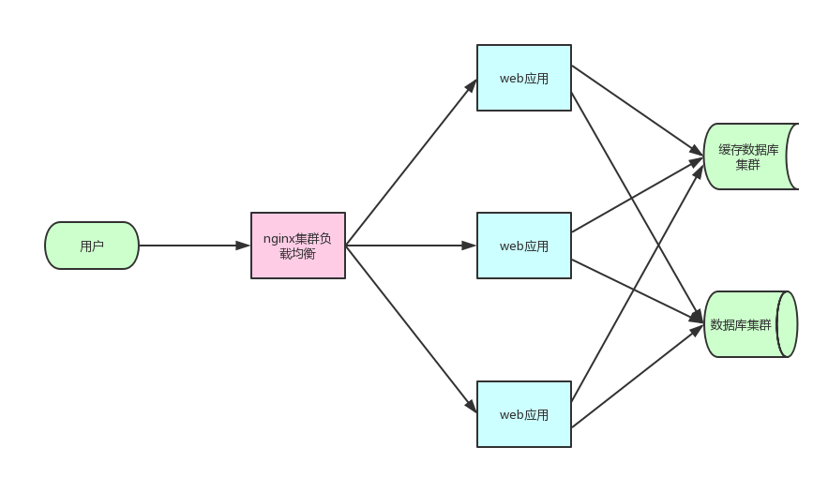
集群架构
集群架构个人理解更应该叫集群部署，每个web应用都是一个单体应用

Slide 9
集群架构优点
适应高需求的服务器价格往往是非线性增长的，而集群的一个重要优势就是可以不要求没个节点服务器的配置，即使是比较低的配置也可以聚合使用，大大降低了购买成本
集群系统在软件、硬件上都设有冗余，即使某些节点故障，也可以由存货节点继续提供服务，保障系统7*24小时运行，实现高可用性
高性能
可伸缩性
一些需要很强计算处理能力的业务场景，不是单体应用可以完成的，通过集群聚合多台服务器的资源和多个应用的服务能力，进行处理，可以获得很高的整体性能
集群系统中的节点数量可以增长到几十上百，甚至成千上万，当服务负载压力增长达到阙值时，能够随时扩展，而不影响服务质量
高性价比
高可用性

Slide 10
集群架构的缺陷
01
代码维护
01
集群中每个服务仍然是单体应用，所以代码量大，可读性、可维护性依然很差
02
交付能力差
集群架构的缺陷
业务越复杂，代码越多，添加功能和修改代码需要的时间越长，新人熟悉业务和代码的时间越长，成本越高
04
02
03
组件复杂
维护集群服务复杂，例如维持高可用，稳定持续服务，负载均衡、session共享等带来的附加组件
03
04
影响部署
修改一个bug，部署时需要将每个应用节点全部重新部署，对于不同的环境，部署时需要更改各类配置文件。

Slide 11
Part
03
分布式架构

Slide 12
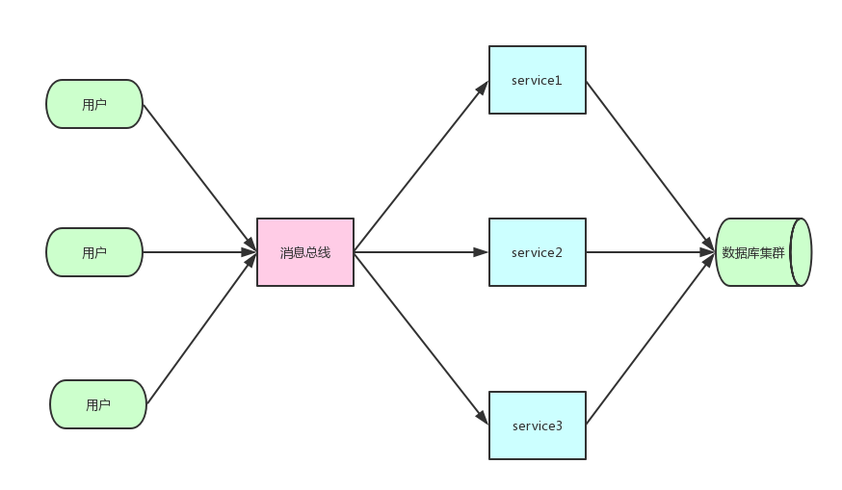
分布式架构
分布式架构将一个大的系统划分为多个业务模块，业务模块分别部署到不同的机器上，各个业务模块之间通过接口进行数据交互。

Slide 13
分布式架构优点
高扩展性
高可靠/高容错性
代码复用
加强团队协作
硬件易扩展，随着业务规模增大，流程的增多，一台服务器性能无法满足所有服务，所以垂直或水平拆分业务后，每台机器专职处理某一个业务服务，当需求变更也只需要再新增开发一个单独的服务部署即可。
业务需要提供持续服务，维持系统稳定性，即不可以出现单点故障，导致整个系统停止服务，分布式架构可以提供冗余来解决。
因为业务功能模块化，尤其时不同的应用开发时，代码的复用率更高，而不用每次都重新开发相同的功能。不同的前端，可以使用同一套rest接口，而不需要针对每个前端技术单独开发接口。
由于业务拆分，团队成员可以分工更加明确细致，前端与后端、各个业务模块之间都可以并行开发，开发的效率和部署的时间都会加快。

Slide 14
分布式架构的劣势
使用技术的多样化，会导致代码和系统维护的难度增大，在出现问题时，也需要在众多服务中进行排查，加大了排错的难度。
架构设计难度高
学习曲线大
拆分多个服务，在部署时就需要根据实际情况部署多个服务，增加了部署的复杂度。
由于架构的复杂度高，同时会导致对开发人员的技能要求变化高，对个人学习要求比较高。
部署复杂
维护难度大
主要体现在服务如何治理，如何保障分布式事务的处一致性等

Slide 15
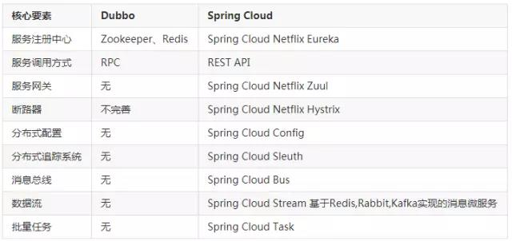
Dobbo与Spring Cloud对比
Dobbo的组件都需要自己去找，配置进来；spring cloud自带所需组件全家桶

Slide 16
Part
04
微服务Spring Cloud

Slide 17
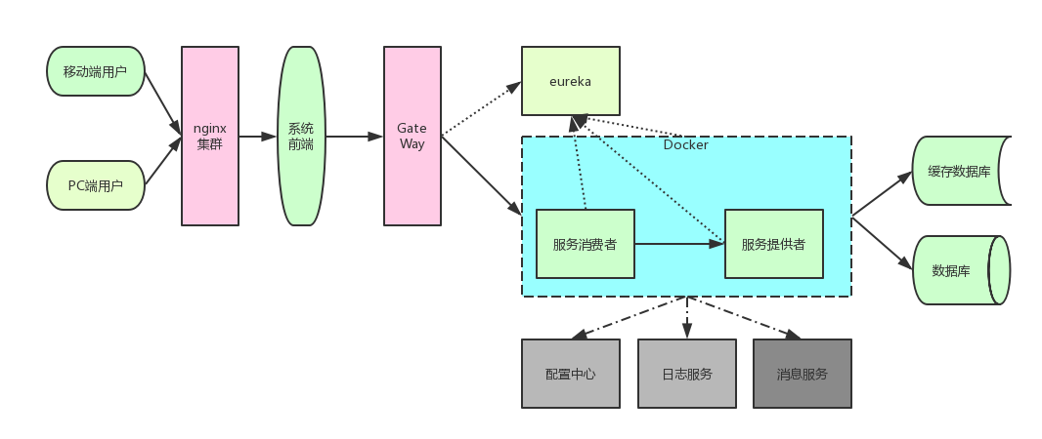
Spring cloud架构图

Slide 18
微服务的优势
微服务也是分布式系统，服务与服务之间没有耦合，随着业务增加，可以根据业务继续拆分服务，横向扩展能力强；当用户并发量爆发增长，可按需将服务集群化，定制化增加系统负载能力，横向扩展能力强。
单体架构重构代码时，要求开发人员对整个业务必须完全了解，由于代码耦合度高，重写某个功能会涉及其他功能代码可能出现问题，微服务架构由于服务间的独立性，重写某功能即只需重写某个服务即可，对其它服务没有影响。
根据业务场景可以按需任意配置各个服务的集群数量，即可形成不同的负载，保证7*24小时不间断服务，体现高可用，分区容错的特点也使系统更加健壮。
复杂问题简单化，将复杂的业务拆分成若干小业务，即若干个小服务，随之将编码也进行了拆分，代码的可读性和可扩展性增强；新开发人员不需要了解所有业务代码，只需要了解分配的服务代码，学习成本和公司的培养成本全部减少。
服务与服务之间通过HTTP协议通信，使微服务可以采用任何开发语言和技术来实现，不需要统一开发语言，而是选择最适合业务场景的语言和技术，提高开发效率、降低开发成本。
微服务以来Spring boot开发，开发效率提高的同时，部署也变得相对容易，除了最初的部署，后续只需每次部署修改的服务即可，不需要像单体架构一样每次都全量部署，减少了部署的难度和时间，对测试工作也降低了成本。

Slide 19
微服务的劣势
分布式的CAP理论，微服务是一个满足AP的系统，可以在实际使用中尽量避免使用分布式事务；使用什么样的设计来保证数据的一致性，对架构设计人员提出更高的要求。
服务的拆分，这是一个难点，设计具体业务的场景，设计者中必须有一个对全业务都非常熟悉的人员，这样每块被拆分的业务才有保持独立性的可能。
分布式事务
服务的拆分
构建微服务系统复杂度较高，开发人员需要更多的架构及框架知识，并且要关心最佳的通信机制，基础服务影响较大，设计时需要更加谨慎。
微服务的复杂度
劣势
部署一个微服务架构设计的组件比较多，在具体的业务场景中还涉及到不同层级的集群节点设计，系统需要对每个服务进行治理、监控和管理。（解决方案是Docker）
服务的部署

Slide 20
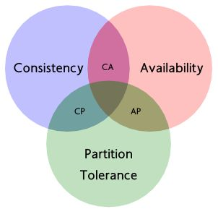
CAP原则
分布式CAP理论：指的是在一个分布式系统中，Consistency（一致性）、 Availability（可用性）、Partition tolerance（分区容错性），三者不可兼得
更新操作成功并返回客户端后，所有节点在同一时间的数据完全一致，这就是分布式的一致性。一致性的问题在并发系统中不可避免，对于客户端来说，一致性指的是并发访问时更新过的数据如何获取的问题。从服务端来看，则是更新如何复制分布到整个系统，以保证数据最终一致。
服务一直可用，而且是正常响应时间。好的可用性主要是指系统能够很好的为用户服务，不出现用户操作失败或者访问超时等用户体验不好的情况。
分区容错性要求能够使应用虽然是一个分布式系统，而看上去却好像是在一个可以运转正常的整体。比如现在的分布式系统中有某一个或者几个机器宕掉了，其他剩下的机器还能够正常运转满足系统需求，对于用户而言并没有什么体验上的影响。

Slide 21
Spring Cloud主要功能组件
服务注册与发现
服务网关
服务负载均衡
服务容错
统一的配置中心
服务链路追踪

Slide 22
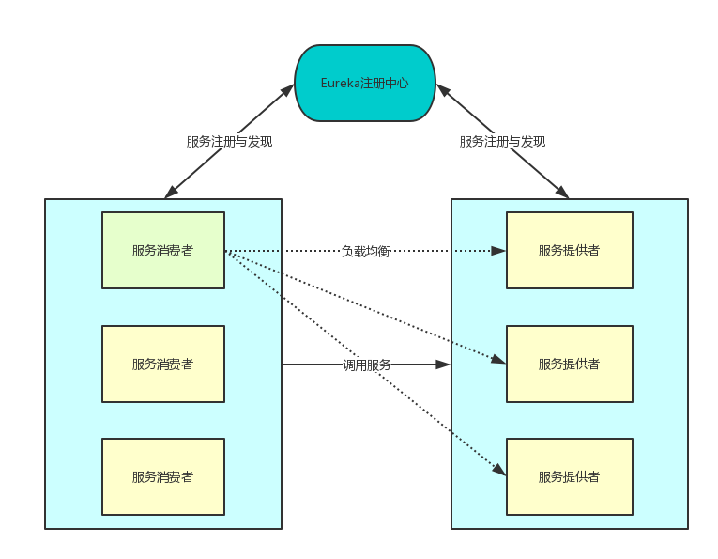
服务注册与发现
Eureka组件，负责Spring Cloud中的服务治理，多提一点，消费者服务中可以集成Ribbon负载均衡组件

Slide 23
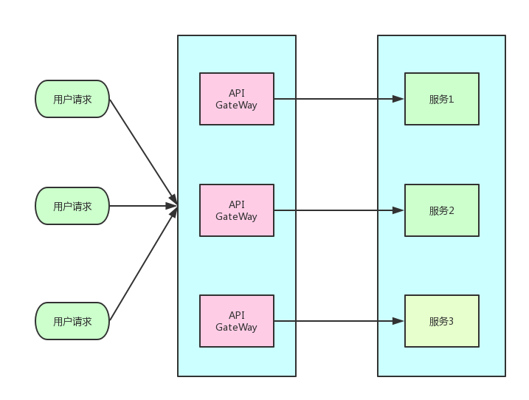
服务网关与负载均衡
Zuul网关组件接收用户请求时，除可提供反向代理功能外，也可以提供负载均衡，服务以API接口的形式对外提供服务，将内部服务隐藏了起来，同时也可以加入身份验证、权限判断，从而很好的保护了服务的安全（网关外层还可以添加负载均衡nginx提高安全性）。

Slide 24
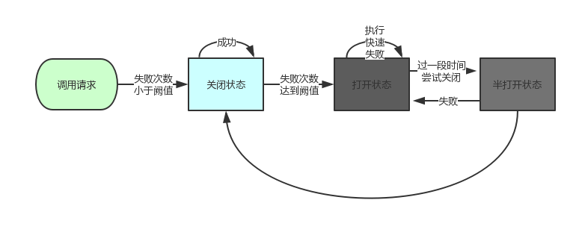
熔断机制
Hystrix熔断器组件，API接口隔离，如果某个接口出现故障，只会隔离故障接口，不会形成请求阻塞状态，其他接口正常服务；服务降级，大量请求涌入超过服务处理能力，熔断器打开进行降级，避免服务器负载过高故障；若网络出现问题，会自动打开熔断、自动检测、自动修复。

Slide 25
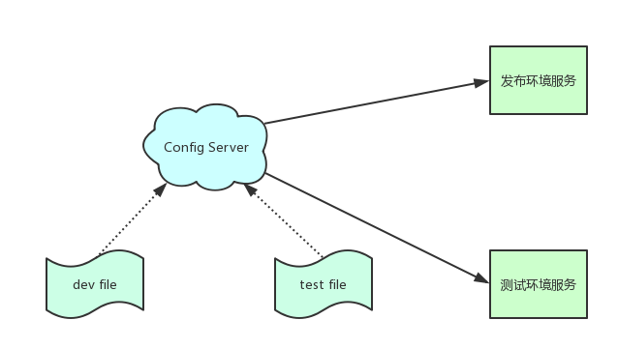
统一的配置中心
实际开发中，不同的部署环境（正式环境/测试环境）每个服务都有配置文件，包括数据库相关配置、日志输出级别等。统一的配置中心可以在部署服务时自动获取不同环境的配置文件，并且可以当配置文件更改时可以通过消息总线在不停止服务的情况下刷新配置信息。

Slide 26
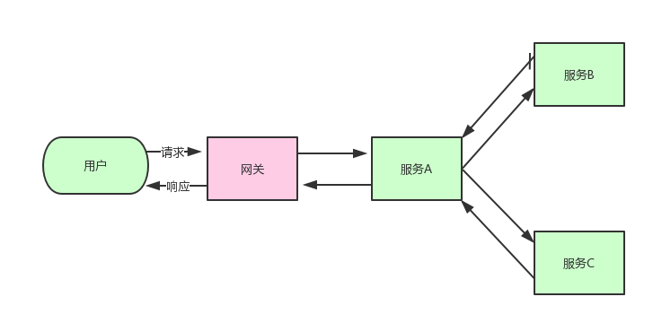
服务链路跟踪
在微服务中，服务与服务之间的调用可能非常复杂，当一个请求从服务B返回给服务A的时候出现了异常，如何能够快速定位，此时链路跟踪组件就非常重要了，可以直观并实时反应出出现问题的链路。

Slide 27
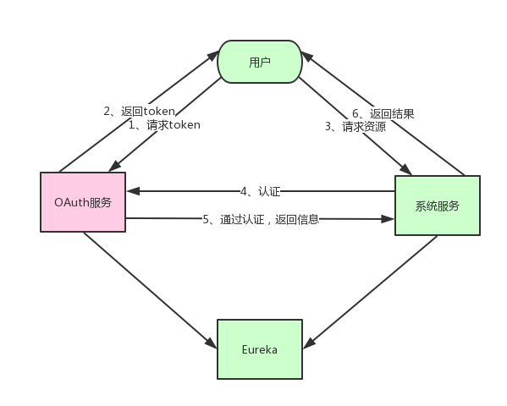
微服务系统保护
Spring Cloud OAuth2组件，保护微服务系统

Slide 28

架构性能
架构性能的其他补充
前一张图只是一个简单的架构图，要做好集群部署，还需要考虑很多：为提高速度进行动静分离，将jsp等使用tomcat处理，静态资源交给nginx server进行处理；数据库做集群，要保证数据同步实现高可用，做读写分离提高速度；缓存数据库预先缓存常用数据，加快访问速度等等。
数据库设计小贴士：
1、垂直拆分：最简单的方式，从业务角度上，将关联性不强的数据拆分到不同的instance上，消除瓶颈。
2、主从架构：即读写分离，主库主要写入数据，从库（可以是多个）主要读数据，适用于用户写少读多的业务场景。
3、水平拆分：即搭建多个(n)数据库小集群，每个实例只存1/n的数据。

Slide 29
PPT模板下载：www.1ppt.com/moban/ 行业PPT模板：www.1ppt.com/hangye/
节日PPT模板：www.1ppt.com/jieri/ PPT素材下载：www.1ppt.com/sucai/
PPT背景图片：www.1ppt.com/beijing/ PPT图表下载：www.1ppt.com/tubiao/
优秀PPT下载：www.1ppt.com/xiazai/ PPT教程： www.1ppt.com/powerpoint/
Word教程： www.1ppt.com/word/ Excel教程：www.1ppt.com/excel/
资料下载：www.1ppt.com/ziliao/ PPT课件下载：www.1ppt.com/kejian/
范文下载：www.1ppt.com/fanwen/ 试卷下载：www.1ppt.com/shiti/
教案下载：www.1ppt.com/jiaoan/ PPT论坛：www.1ppt.cn
ME
感谢聆听

